Slide 1
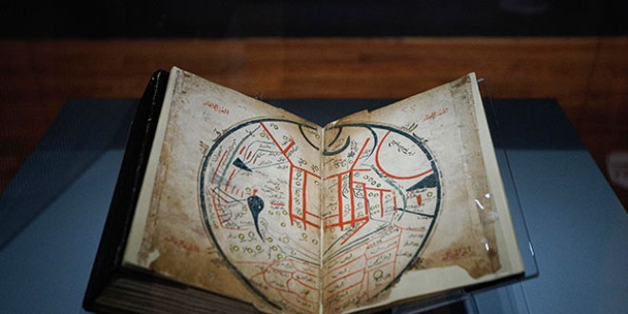
DİLİMİZİN ZENGİNLİKLERİ PROJESİ ORTAÖĞRETİM KADEMESİ
DÎVÂNU LUGÂTİ'T - TÜRK OKUMALARI
Anlamını Bul Etkinliği

Slide 2
adaş

Slide 3
arkadaş, dost

Slide 4
aglamak

Slide 5
yalnız olmak, bo; olmak

Slide 6
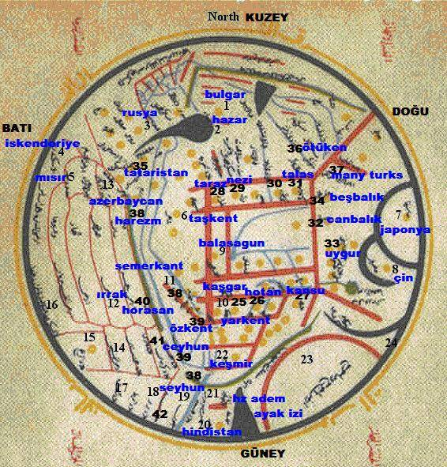
bala

Slide 7
kuş ve hayvan yavrusu

Slide 8
çıgay

Slide 9
fakir, yoksul
bkz> çıgan

Slide 10
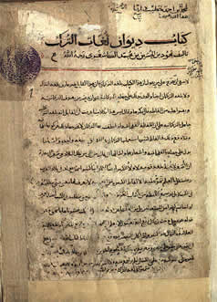
ediz

Slide 11
yüksek, yüksek yer, her şeyin yükseği § ediz tag; geçit vermeyen dağ

Slide 12
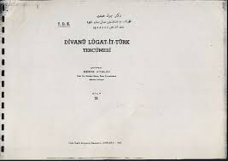
erk

Slide 13
saltanat, sözü ve buyruğu geçerlik, kudret, iktidar, gücü yeterlilik

Slide 14
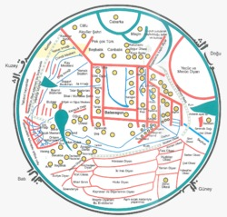
xun xara ışlamak

Slide 15
kaba, faydasız iş i;lemek

Slide 16
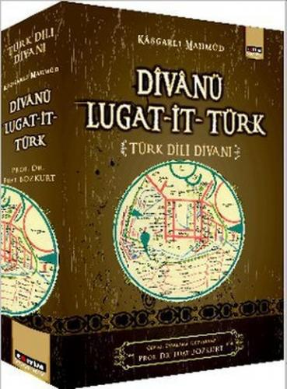
ısız

Slide 17
ele, avuca sığmayan, haşarı çocuk, utanmaz, arsız, ırsız, fena, kõtü

Slide 18
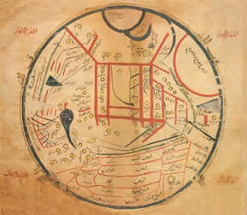
iç söz

Slide 19
yürekteki gizli şey,
sır

Slide 20
karlıgaç

Slide 21
kırlangıç bkz> kargılaç

Slide 22
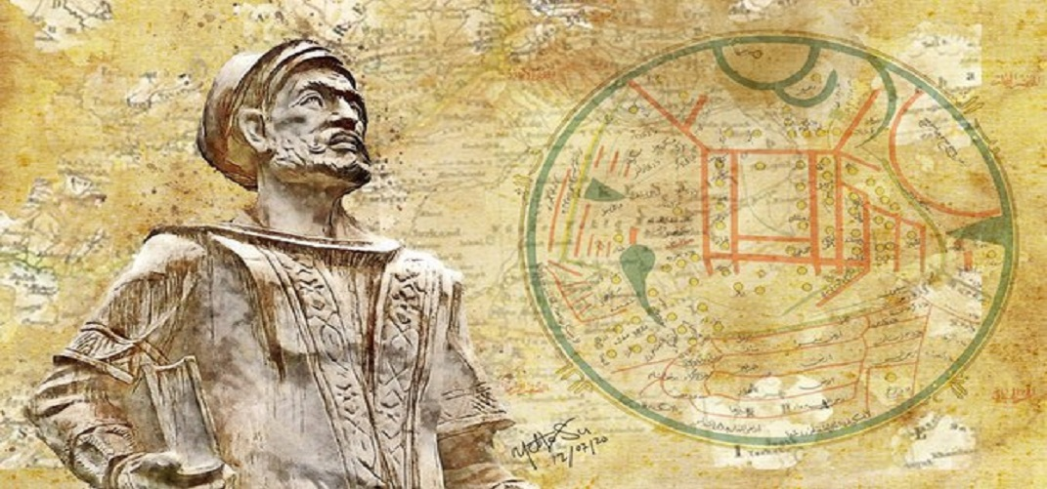
ölüg

Slide 23
ölü

Slide 24
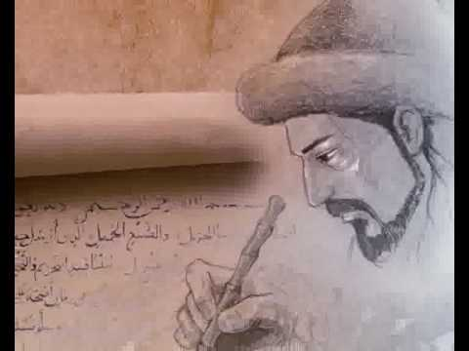
pışıglamak

Slide 25
pişirmek

Slide 26
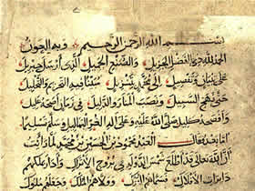
sandırışmak

Slide 27
kavga etmeki saçmalamak

Slide 28
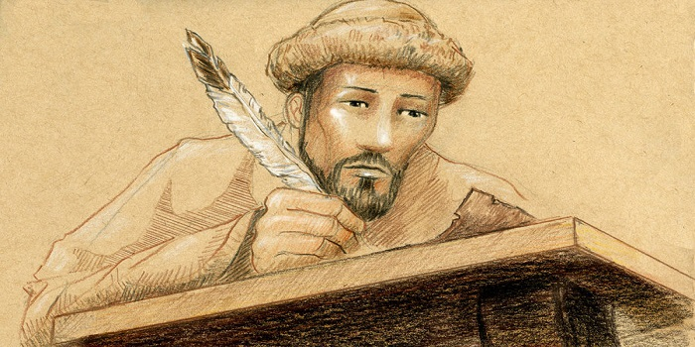
suwlag

Slide 29
hayvan sulanacak yer, yalak

Slide 30
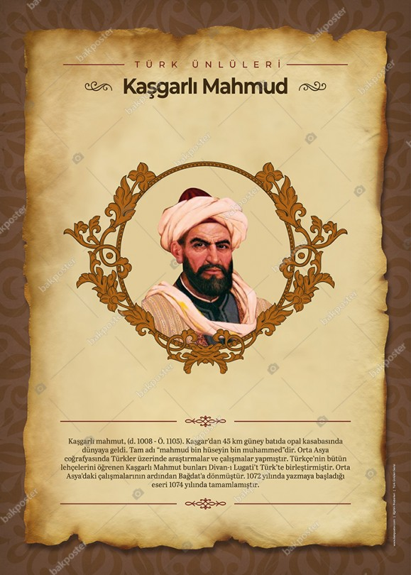
tamga

Slide 31
damga, hakanın ve başkalarının damgası

Slide 32
ulug

Slide 33
ulu, büyük, yüce, büyüklük, ululuk

Slide 34
yélmek

Slide 35
koşmak

Slide 36
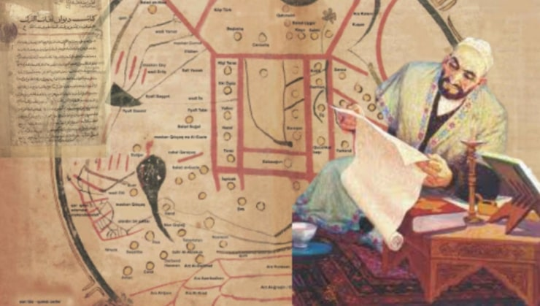
zap zap

Slide 37
çabuk çabuk yürümede çıkan ses

